Slide 1
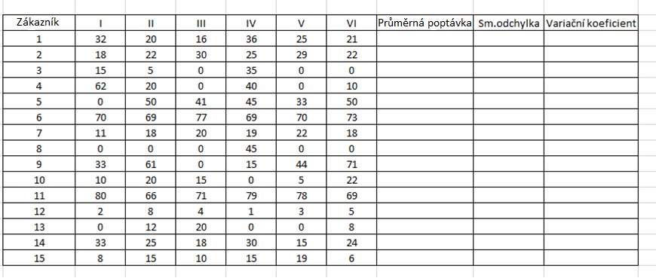
Příklad:
V rámci dodavatelského řetězce podnik disponuje 15 zákazníky. Proveďte analýzu ABC-XYZ těchto 15 zákazníků a doplňte následující tabulky. Sestrojte Paretův diagram.

Slide 2
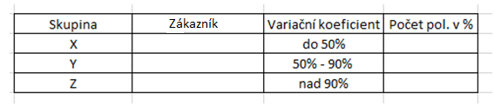
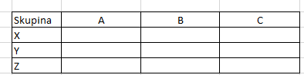

Slide 3
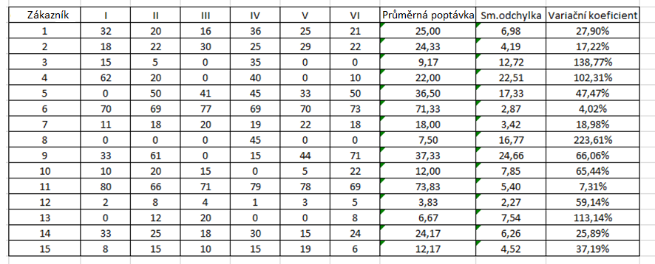
Řešení:

Slide 4
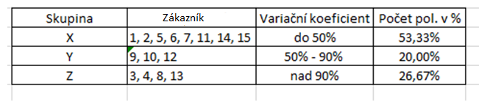

Slide 5
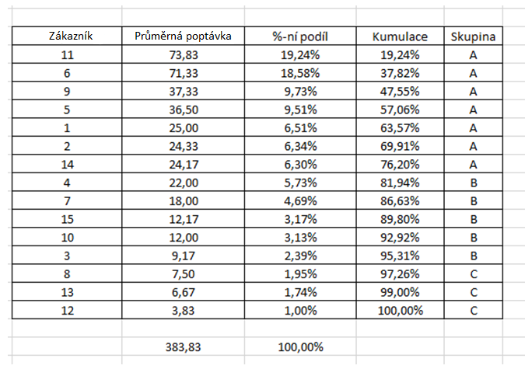

Slide 6
